Slide 1


Projeto RHYTHMICITY
Equipe
Felipe Vilhena
Lucas Hauck
Gabriel Apocalypse
Luiz Segolin

Slide 2

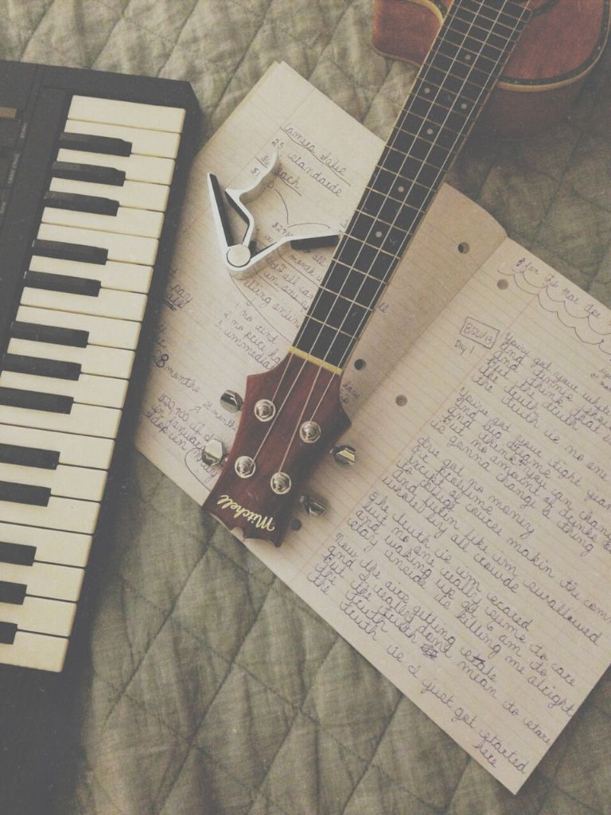
Contexto DO Problema
O problema em aprender música atualmente se da pela falta de tempo e material didático para um aprendizado melhor e mais rápido, que tem sido o foco de muitos dos alunos que se empenham em começar a aprender teoria musical, e assim partir para um instrumento na pratica.

Slide 3
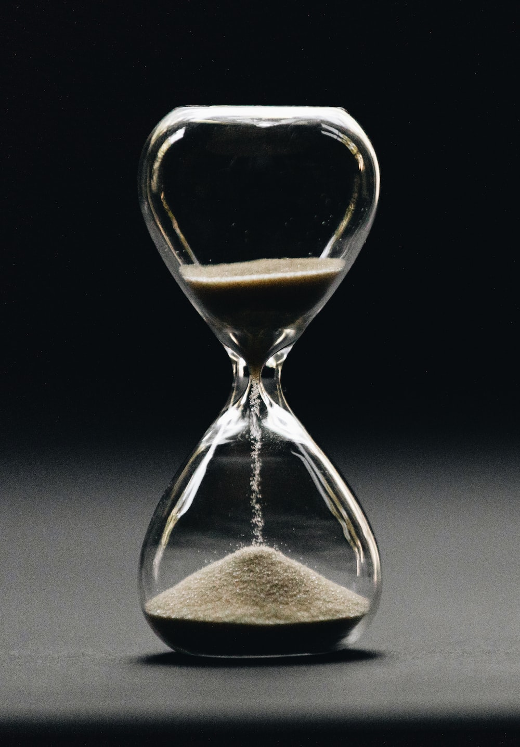
Público alvo
Pessoas que têm interesse em praticar e aprender música
Obstáculos para começar a aprender
Falta de tempo
Motivação
Falta de acessibilidade

Slide 4
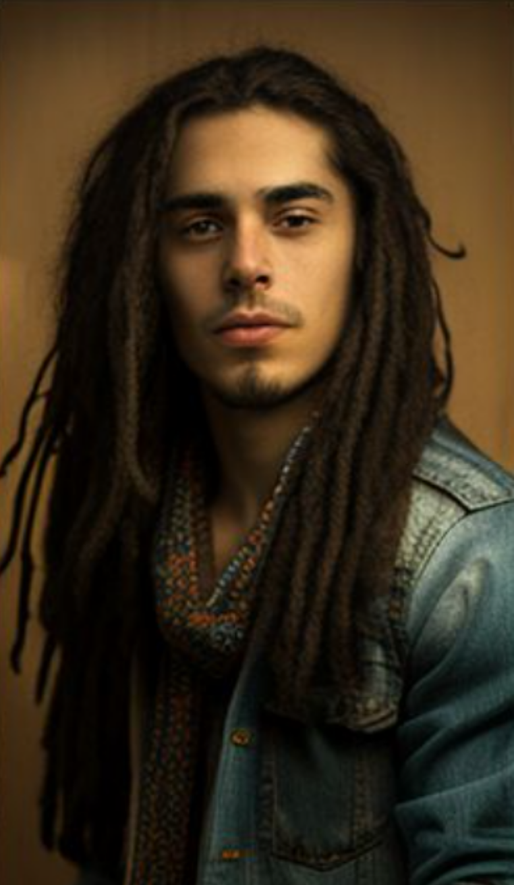
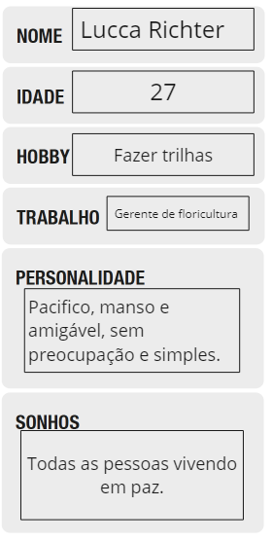

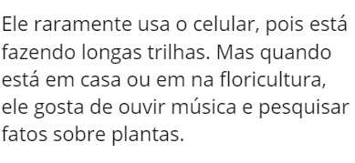

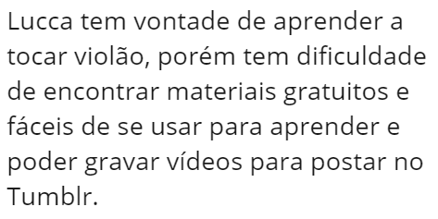
Público-Alvo | PERSONAS

Slide 5
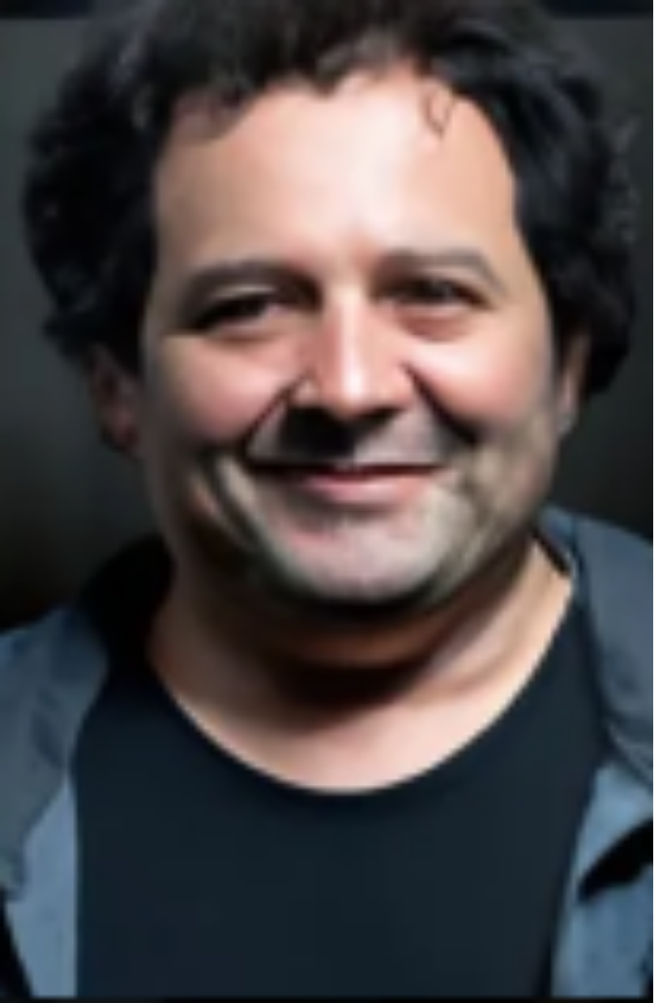
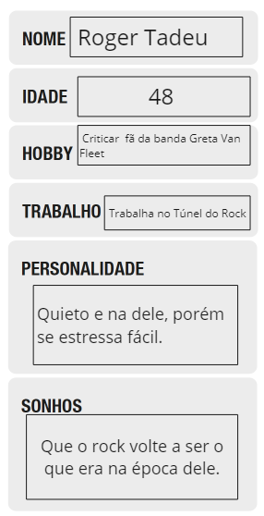
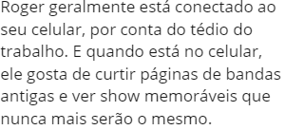
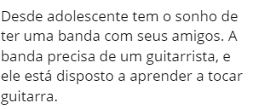
Público-Alvo | PERSONAS

Slide 6
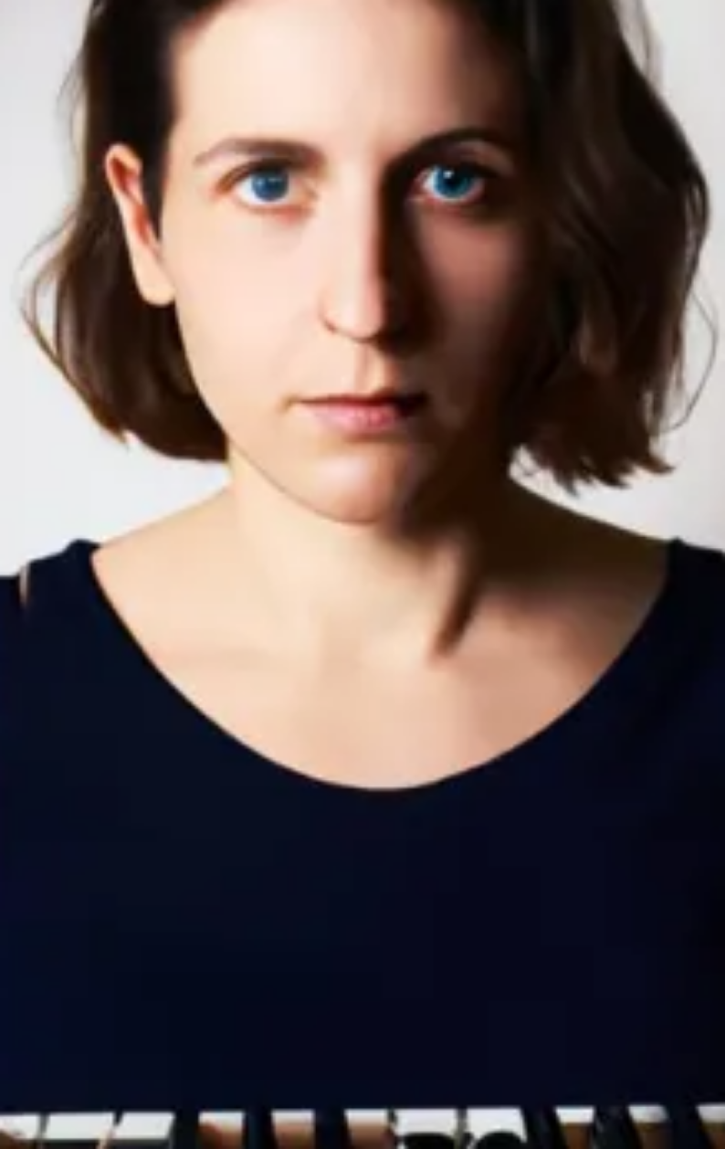
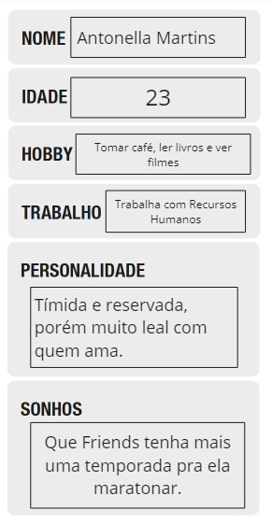
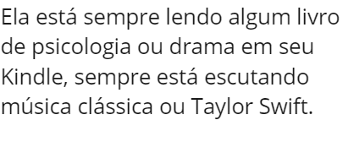
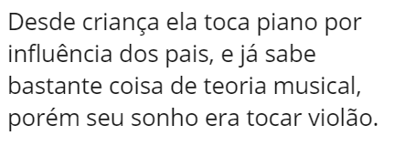
Público-Alvo | PERSONAS

Slide 7
Proposta de Solução | Objetivos
Aulas EAD gratuitas, gerando lucro para a empresa através de patrocinadores, anunciantes e aluguel de instrumentos.
Incluir um sistema de aluguel de instrumentos, de modo que o usuário encaixe o tempo do ensino dentro da sua rotina. Além disso, o dinheiro será investido somente enquanto o sistema lhe for útil, diferentemente de uma escola de música comum que não fornece instrumento como material.
Oferecer uma breve introdução à música, a destacar seus aspectos no nível social e psicológico, com o objetivo de incentivar o interesse no visitante.
Entregar exercícios de treino de coordenação motora.
Dividir lições cumulativas em pequenas porções para otimizar o tempo do usuário e evitar que esse sinta-se sobrecarregado ou atrasado.
Criar aulas interativas em dispositivos móveis que mostrem como dado instrumento funciona na prática.

Slide 8
Histórias de Usuários e Requisitos
Histórias de Usuários
Eu como [ Usuário / Administrador ] quero ou preciso [Video-Aulas dinamicas / Por meio de video-aulas curtas ] [Permitir que pare as aulas em qualquer tempo e retomar depois onde parou / administrar materiais e video-aulas ]
Requisitos Funcionais
Requisitos Não Funcionais
ID | Descrição do Requisito | Prioridade
RF-001 | Permitir que o usuário cadastre tarefas | MÉDIA
RF-002 | Permitir que o usuário tenha controle de seus cursos | ALTA
RF-003 | Foco na parte de aluuel de instrumentos | BAIXA
ID | Descrição do Requisito | Prioridade
RNF-001 | O sistema deve ser responsivo para rodar em um dispositivos móvel | ALTA
RNF-002 | Deve processar requisições do usuário em no máximo 3s | BAIXA

Slide 9
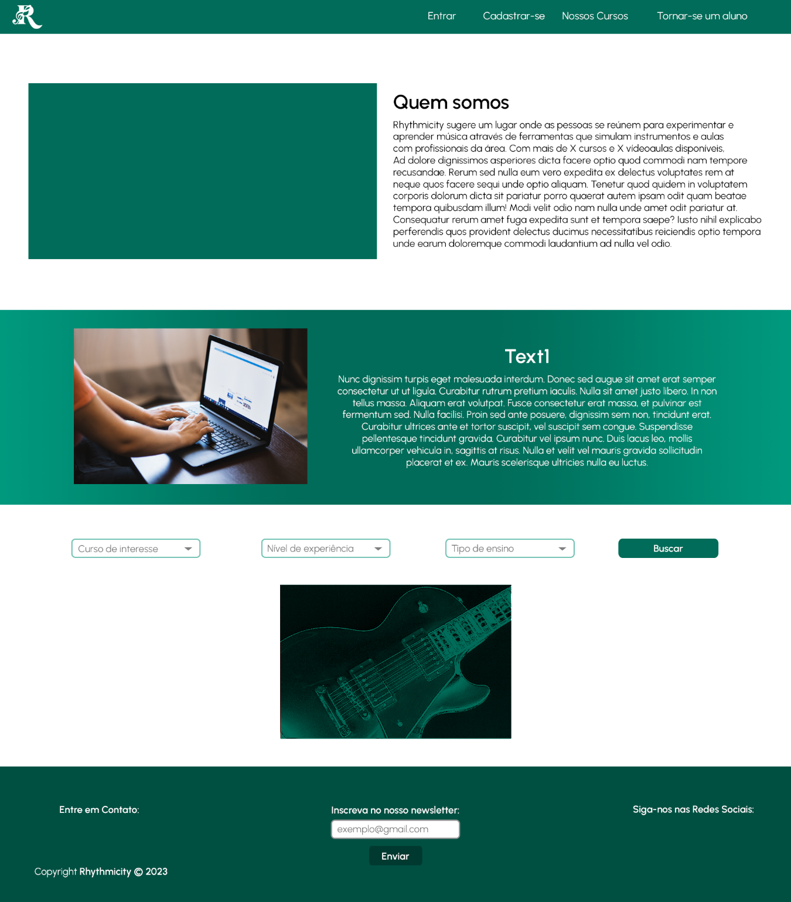
Projeto da Interface
Experiência confortável e responsiva
Design minimalista e direto
Navegação intuitiva

Slide 10
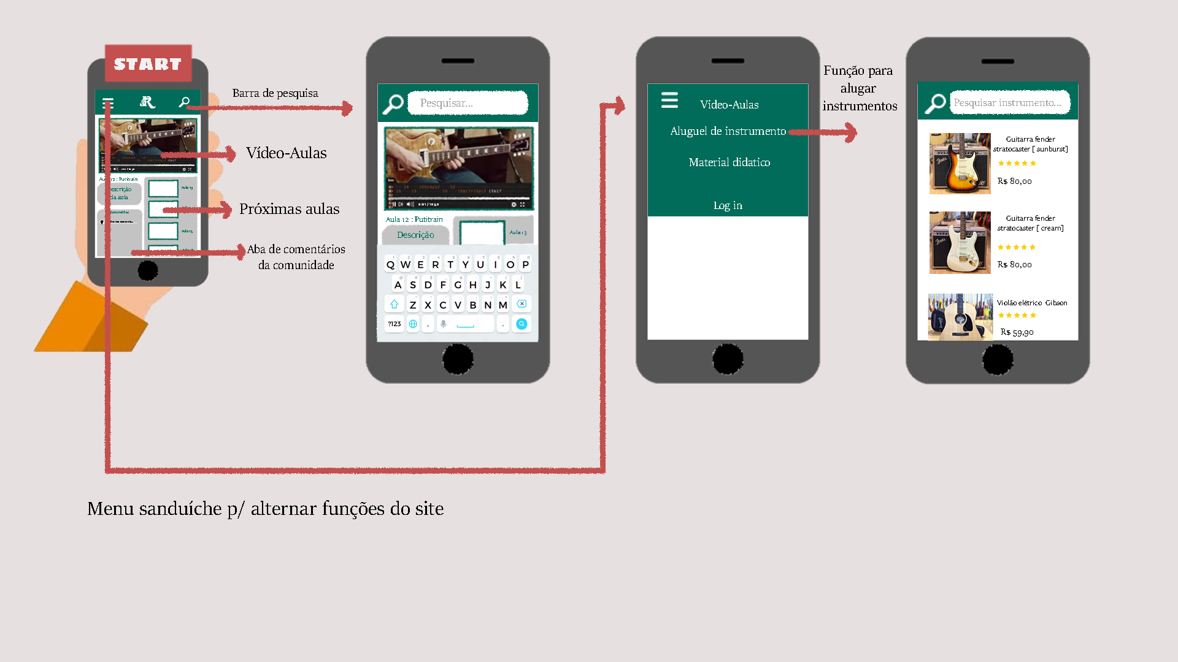
User flow
Proposta de caminho
percorrido pelo usuário
para fazer uso da
plataforma
Guia para
para desenvolver a
plataforma

Slide 11
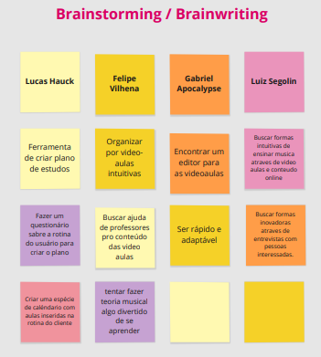
Metodologia
Processo de trabalho ( Design Thinking e Scrum )
Divisão de Papeis
Ferramentas
Miro
Heroku
Unsplash
Controle da versão (GitHub)

